Slide 1


WNIOSEK o przyznanie środków z funduszu sołeckiego na 2023r.

Slide 2
Wysokość środków stanowiących fundusz sołecki na rok
2023.
588 678,97 zł

Slide 3
Wnioski Rady Sołeckiej do budżetu Gminy Żukowo na rok 2023.
1. Kompleksowa budowa ulicy Pszennej. Koszt realizacji zgodnie z kosztorysem
2. Kompleksowa budowa ulicy Księżycowej i Przemysłowej. Koszt realizacji zgodnie z kosztorysem.
3. Kontynuacja budowy chodnika na ulicy Rolniczej. Koszt realizacji 88 000zł
4. Wymiana 6 sztuk wiat przystankowych na ulicy Lotniczej
Koszt realizacji 48 000zł

Slide 4
5. Wykonanie punktów oświetlenia ulicznego na ulicach:
Sportowa 4szt. (projekt z środków z FS2019) – Kwota 22 000
Ogrodowa 4 szt. (projekt z środków z FS2019) – Kwota 22 000
Żeglarska, Dębowa, Sosnowa, Kościelna 6szt. – Kwota 33 000
Rubinowa 4szt. (projekt z środków z FS2019) – Kwota 22 000
Wesoła 4szt. (projekt z środków z FS2019) – Kwota 22 000
Kubusia Puchatka 4 szt.(projekt z środków z FS2019) – Kwota 22 000
Jasia i Małgosi 4 szt.(projekt z środków z FS2019) – Kwota 22 000
Bajeczna 4 szt. (projekt z środków z FS2019) – Kwota 22 000
Halna 4 szt. (projekt z środków z FS2019) – Kwota 22 000
Miodowa i Miedziana 4 szt. (projekt z środków z FS2019) – Kwota 22 000
Słoneczna 4szt. – Kwota 22 000
Lawendowa 4szt. – Kwota 22 000
Diamentowa 4szt. – Kwota 22 000
Balladyny 4szt. – Kwota 22 000
Letnia 4szt. – Kwota 22 000
Lodowa 4szt. – Kwota 22 000

Slide 5
WSPÓLNY WNIOSEK RADY SOŁECKIEJ I MIESZKAŃCÓW SOŁECTWA BANINO
O PRZYZNANIE ŚRODKÓW
Z FUNDUSZU SOŁECKIEGO NA ROK 2023

Slide 7
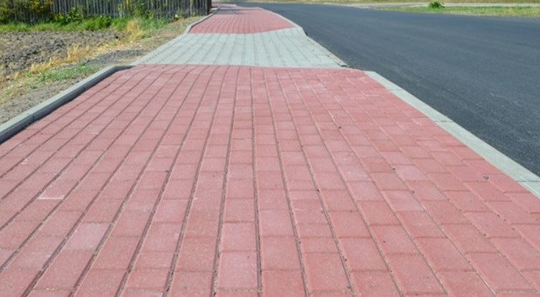
1. Kompleksowa budowa ciągu pieszo-rowerowego na ulicy Źródlanej.
Koszt przedsięwzięcia: 260 000zł
Lokalizacja: Sołectwo Banino, ul. Źródlana.
UZASADNIENIE:
Ulica Źródlana jest jedną z głównych dróg w części północnej Banina, z której korzysta znaczna część mieszkańców Banina. Ulica Źródlana jest drogą wykonaną z płyt YOMB bez pobocza i bez chodnika. Natężenie ruchu pojazdów mechanicznych w połączeniu z często obserwowaną nadmierną prędkością stwarzają realne zagrożenie dla pieszych.

Slide 8
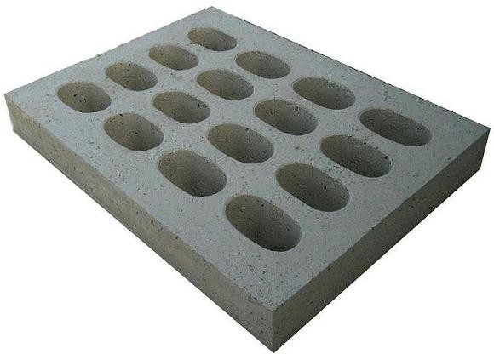
2. Zakup i ułożenie płyt YOMB na ulicy Sosnowej
Koszt przedsięwzięcia: 40 000zł
Lokalizacja: Sołectwo Banino, ul. Sosnowa
UZASADNIENIE:
- Poprawa bezpieczeństwa mieszkańców

Slide 9
3. Zakup i ułożenie płyt YOMB na skrzyżowaniu ulic Gwiezdna/Szczęśliwa 100 mb
Koszt przedsięwzięcia: 47 000zł
Lokalizacja: Sołectwo Banino,
UZASADNIENIE:
- Poprawa bezpieczeństwa mieszkańców

Slide 10
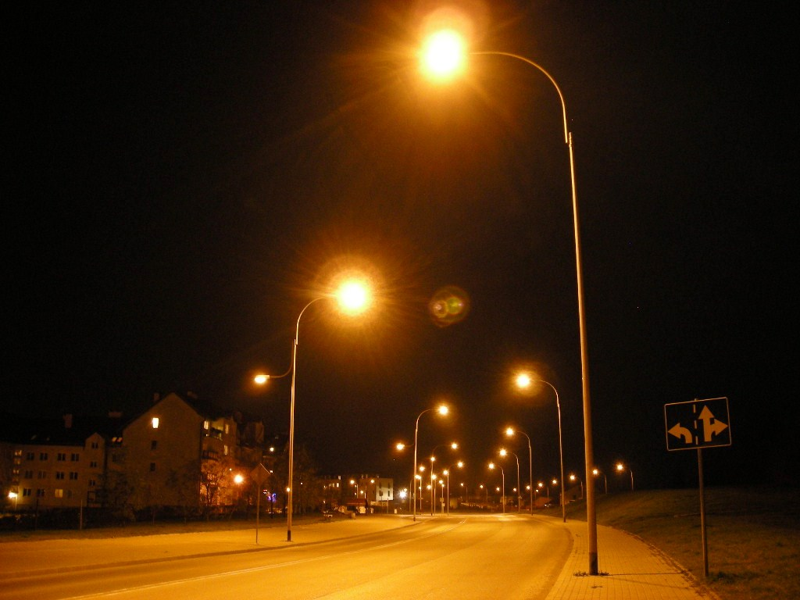
4. Zakup i montaż 3 opraw świetlnych wraz z słupami na ul. Różanej zgodnie z istniejącym projektem.
Koszt przedsięwzięcia: 24 000zł
Lokalizacja: Sołectwo Banino, ul. Różana.
UZASADNIENIE:
Kontynuacja realizacji projektów oświetlenia
Poprawa bezpieczeństwa mieszkańców
Realizacja wniosku mieszkańców

Slide 11
5. Zakup i montaż 3 opraw świetlnych wraz z słupami na ul. Miodowej/Miedzianej zgodnie z istniejącym projektem
Koszt przedsięwzięcia: 24 000zł
Lokalizacja: BANINO ul.Miodowa/Miedziana
UZASADNIENIE:
Kontynuacja realizacji projektów oświetlenia
Poprawa bezpieczeństwa mieszkańców
Realizacja wniosku mieszkańców

Slide 12
6. Zakup i montaż 2 opraw świetlnych wraz z słupami na ul. Kalinowej zgodnie z istniejącym projektem.
Koszt przedsięwzięcia: 16 000zł
Lokalizacja: Sołectwo Banino, ul. Kalinowa
UZASADNIENIE:
Kontynuacja realizacji projektów oświetlenia
Poprawa bezpieczeństwa mieszkańców
Realizacja wniosku mieszkańców

Slide 13
7. Zakup i montaż 2 opraw świetlnych wraz z słupami na ul. Głogowej zgodnie z istniejącym projektem.
Koszt przedsięwzięcia: 16 000zł
Lokalizacja: Sołectwo Banino, ul. Głogowa
UZASADNIENIE:
Kontynuacja realizacji projektów oświetlenia
Poprawa bezpieczeństwa mieszkańców
Realizacja wniosku mieszkańców

Slide 14
8. Zakup i montaż 3 opraw świetlnych wraz z słupami na ul. Ogrodowej zgodnie z istniejącym projektem.
Koszt przedsięwzięcia: 24 000zł
Lokalizacja: Sołectwo Banino, ul.Ogrodowa
UZASADNIENIE:
Kontynuacja realizacji projektów oświetlenia
Poprawa bezpieczeństwa mieszkańców
Realizacja wniosku mieszkańców

Slide 15
9. Zakup i montaż 3 opraw świetlnych wraz z słupami na ul. Radosnej zgodnie z istniejącym projektem.
Koszt przedsięwzięcia: 24 000zł
Lokalizacja: Sołectwo Banino, ul. Radosna
UZASADNIENIE:
Kontynuacja realizacji projektów oświetlenia
Poprawa bezpieczeństwa mieszkańców
Realizacja wniosku mieszkańców

Slide 16
10. Zakup i montaż 2 opraw świetlnych wraz z słupami na ul. Letniej zgodnie z istniejącym projektem.
Koszt przedsięwzięcia: 16 000zł
Lokalizacja: Sołectwo Banino, ul. Letnia
UZASADNIENIE:
Kontynuacja realizacji projektów oświetlenia
Poprawa bezpieczeństwa mieszkańców
Realizacja wniosku mieszkańców

Slide 17
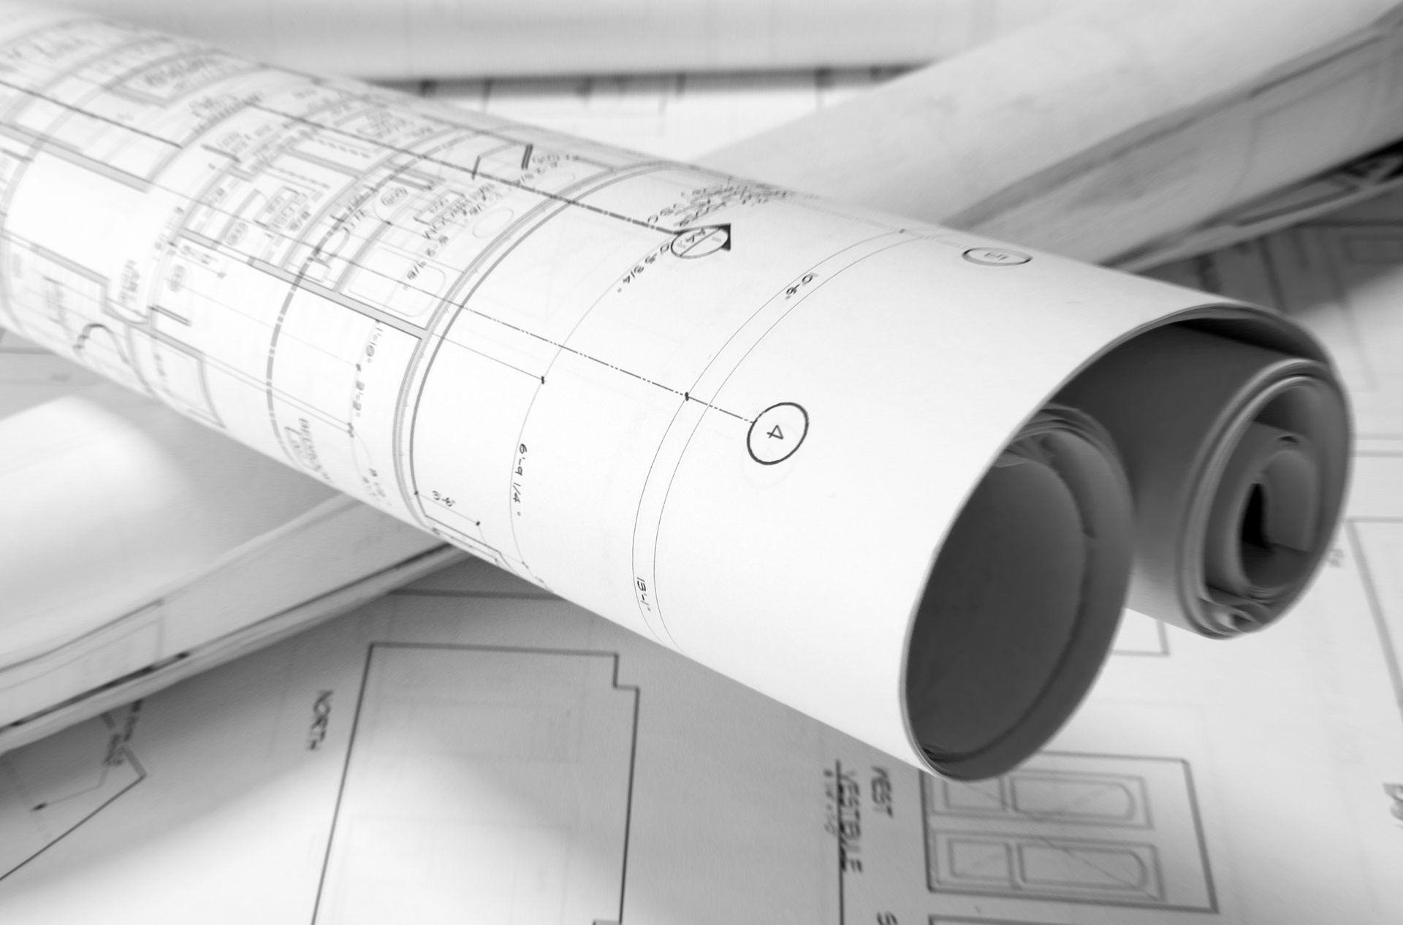
11. Wykonanie projektu oświetlenia na ulicy Wodnika
Koszt przedsięwzięcia: 6000zł
Lokalizacja: Sołectwo Banino,
UZASADNIENIE:
- Poprawa bezpieczeństwa mieszkańców

Slide 18
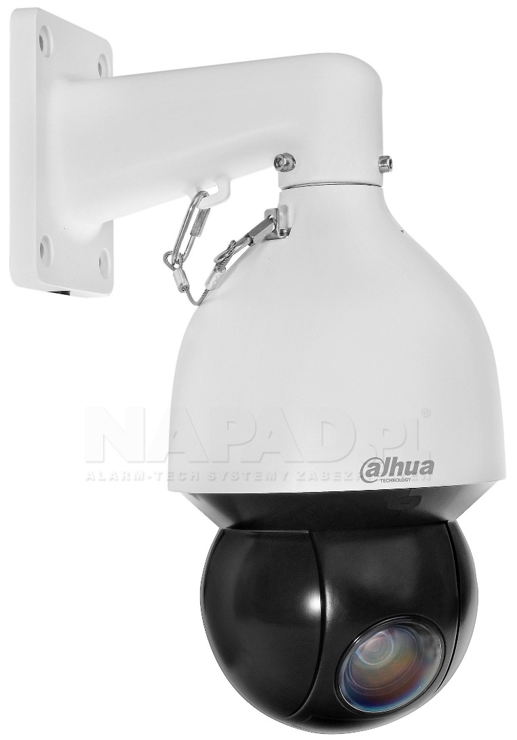
12. Zakup, montaż i wszystkie prace związane z wykonaniem monitoringu placu zabaw na ulicy Klonowej.
2 sztuki kamer obrotowych.
Koszt przedsięwzięcia: 14 000zł
Lokalizacja: Sołectwo Banino, ul. Klonowa
UZASADNIENIE:
- Poprawa bezpieczeństwa mieszkańców

Slide 19
13. Zakup, montaż i wszystkie prace związane z wykonaniem monitoringu terenu rekreacyjno-sportowego na ulicy Księżycowej. 3 sztuki kamer obrotowych.
Koszt przedsięwzięcia: 21 000zł
Lokalizacja: Sołectwo Banino, ul. Klonowa
UZASADNIENIE:
- Poprawa bezpieczeństwa mieszkańców

Slide 20
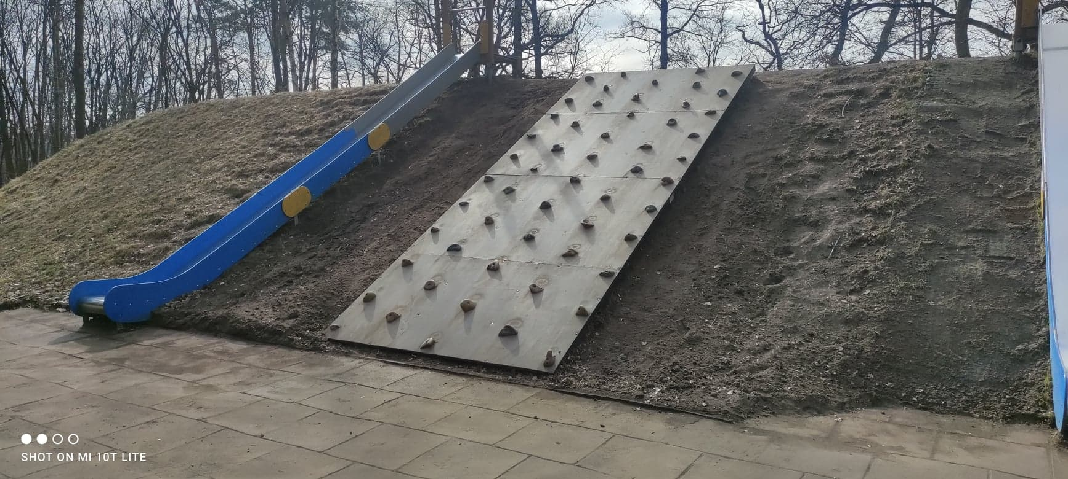
14. Zakup, montaż i wszystkie prace związane z wykonaniem zjeżdżalni skarpowej wraz ze ściankami do wspinaczki.
Koszt przedsięwzięcia: 35 650 zł
Lokalizacja: Sołectwo Banino, ul. Tuchomska
UZASADNIENIE:
- Doposażenie placu zabaw przy Szkole Podstawowej w Baninie.

Slide 21
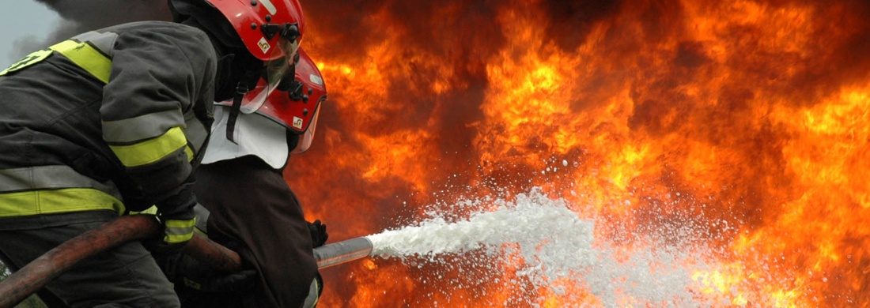
15. Zakup sprzętu służącego poprawie bezpieczeństwa i ochronie przeciwpożarowej mieszkańców:
- Ubranie specjalne ROSENBAUER FIRE MAX 3 – szt. 2
- Prądownica ROSENBAUER 100 EN z łamanym przegubem – szt. 3
- Prądownica wysokociśnieniowa wodno-pianowa TIPSA BLUE DEVIL 1560
Koszt przedsięwzięcia: 19 560zł
Lokalizacja: Sołectwo Banino, sprzęt przekazany OSP BANINO
UZASADNIENIE:
Poprawa bezpieczeństwa i ochrona przeciwpożarowa mieszkańców Sołectwa Banino poprzez zapewnienie odpowiedniego sprzętu dla druhów OSP BANINO.

Slide 22
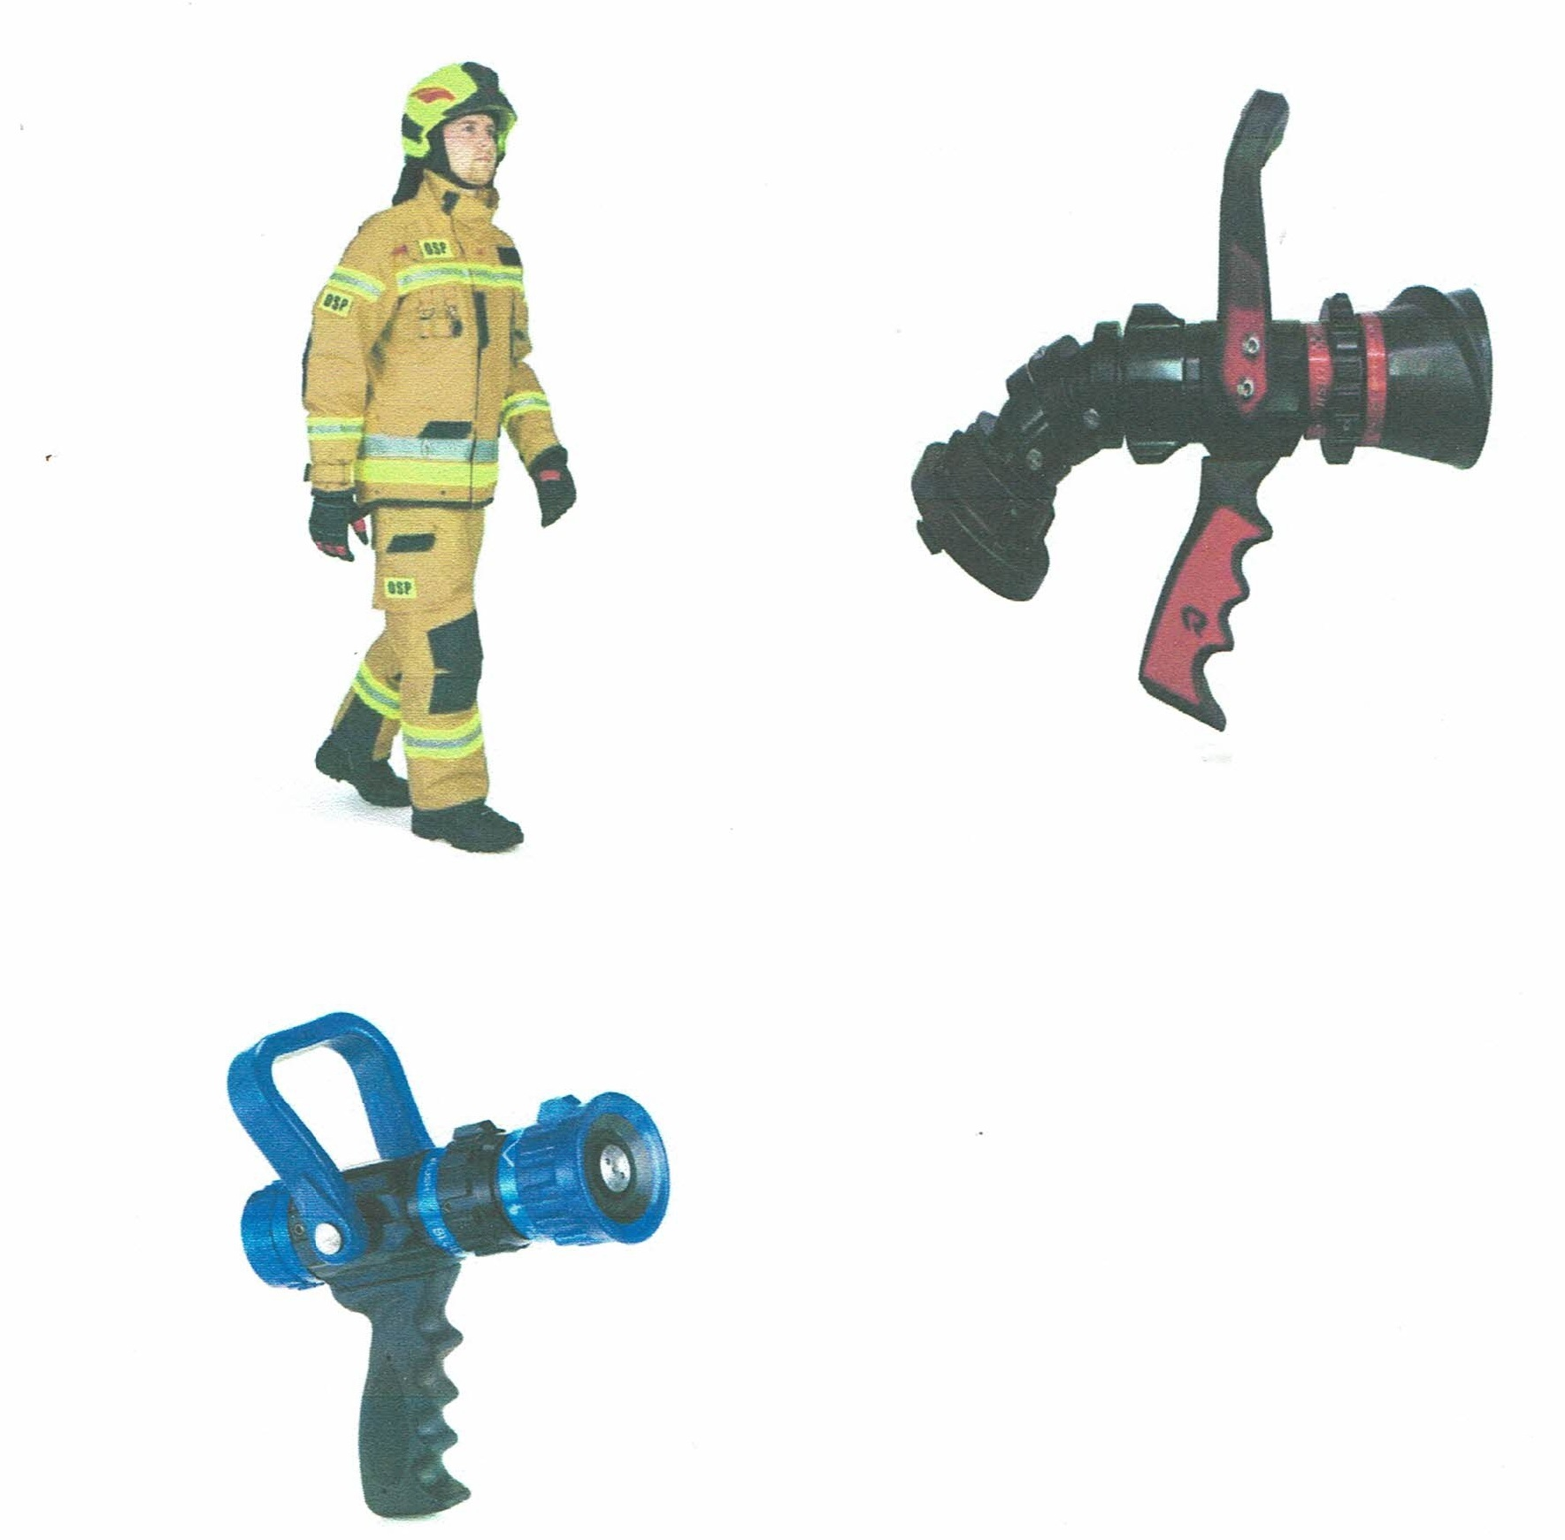

Slide 23

16. Koszty utrzymania strony internetowej www.radabanino.pl
Koszt przedsięwzięcia: 650zł
Lokalizacja: Sołectwo Banino,
Uzasadnienie:
W dobie komputeryzacji strona internetowa jest najszybszym i najlepszym sposobem informowania i komunikowanie się z lokalną społecznością.
www.radabanino.pl
www.facebook.com/SolectwoBanino

Slide 24

17. Zakup książek do Biblioteki Samorządowej filia Banino.
Koszt przedsięwzięcia: 818,97 zł
Lokalizacja: Sołectwo Banino, ul. Lotnicza
UZASADNIENIE:
- Wsparcie biblioteki w Baninie na wniosek mieszkańców poprzez zakup książek..

Slide 25
KONIEC
DZIĘKUJEMY ZA UWAGĘ
PYTANIA??

Slide 26
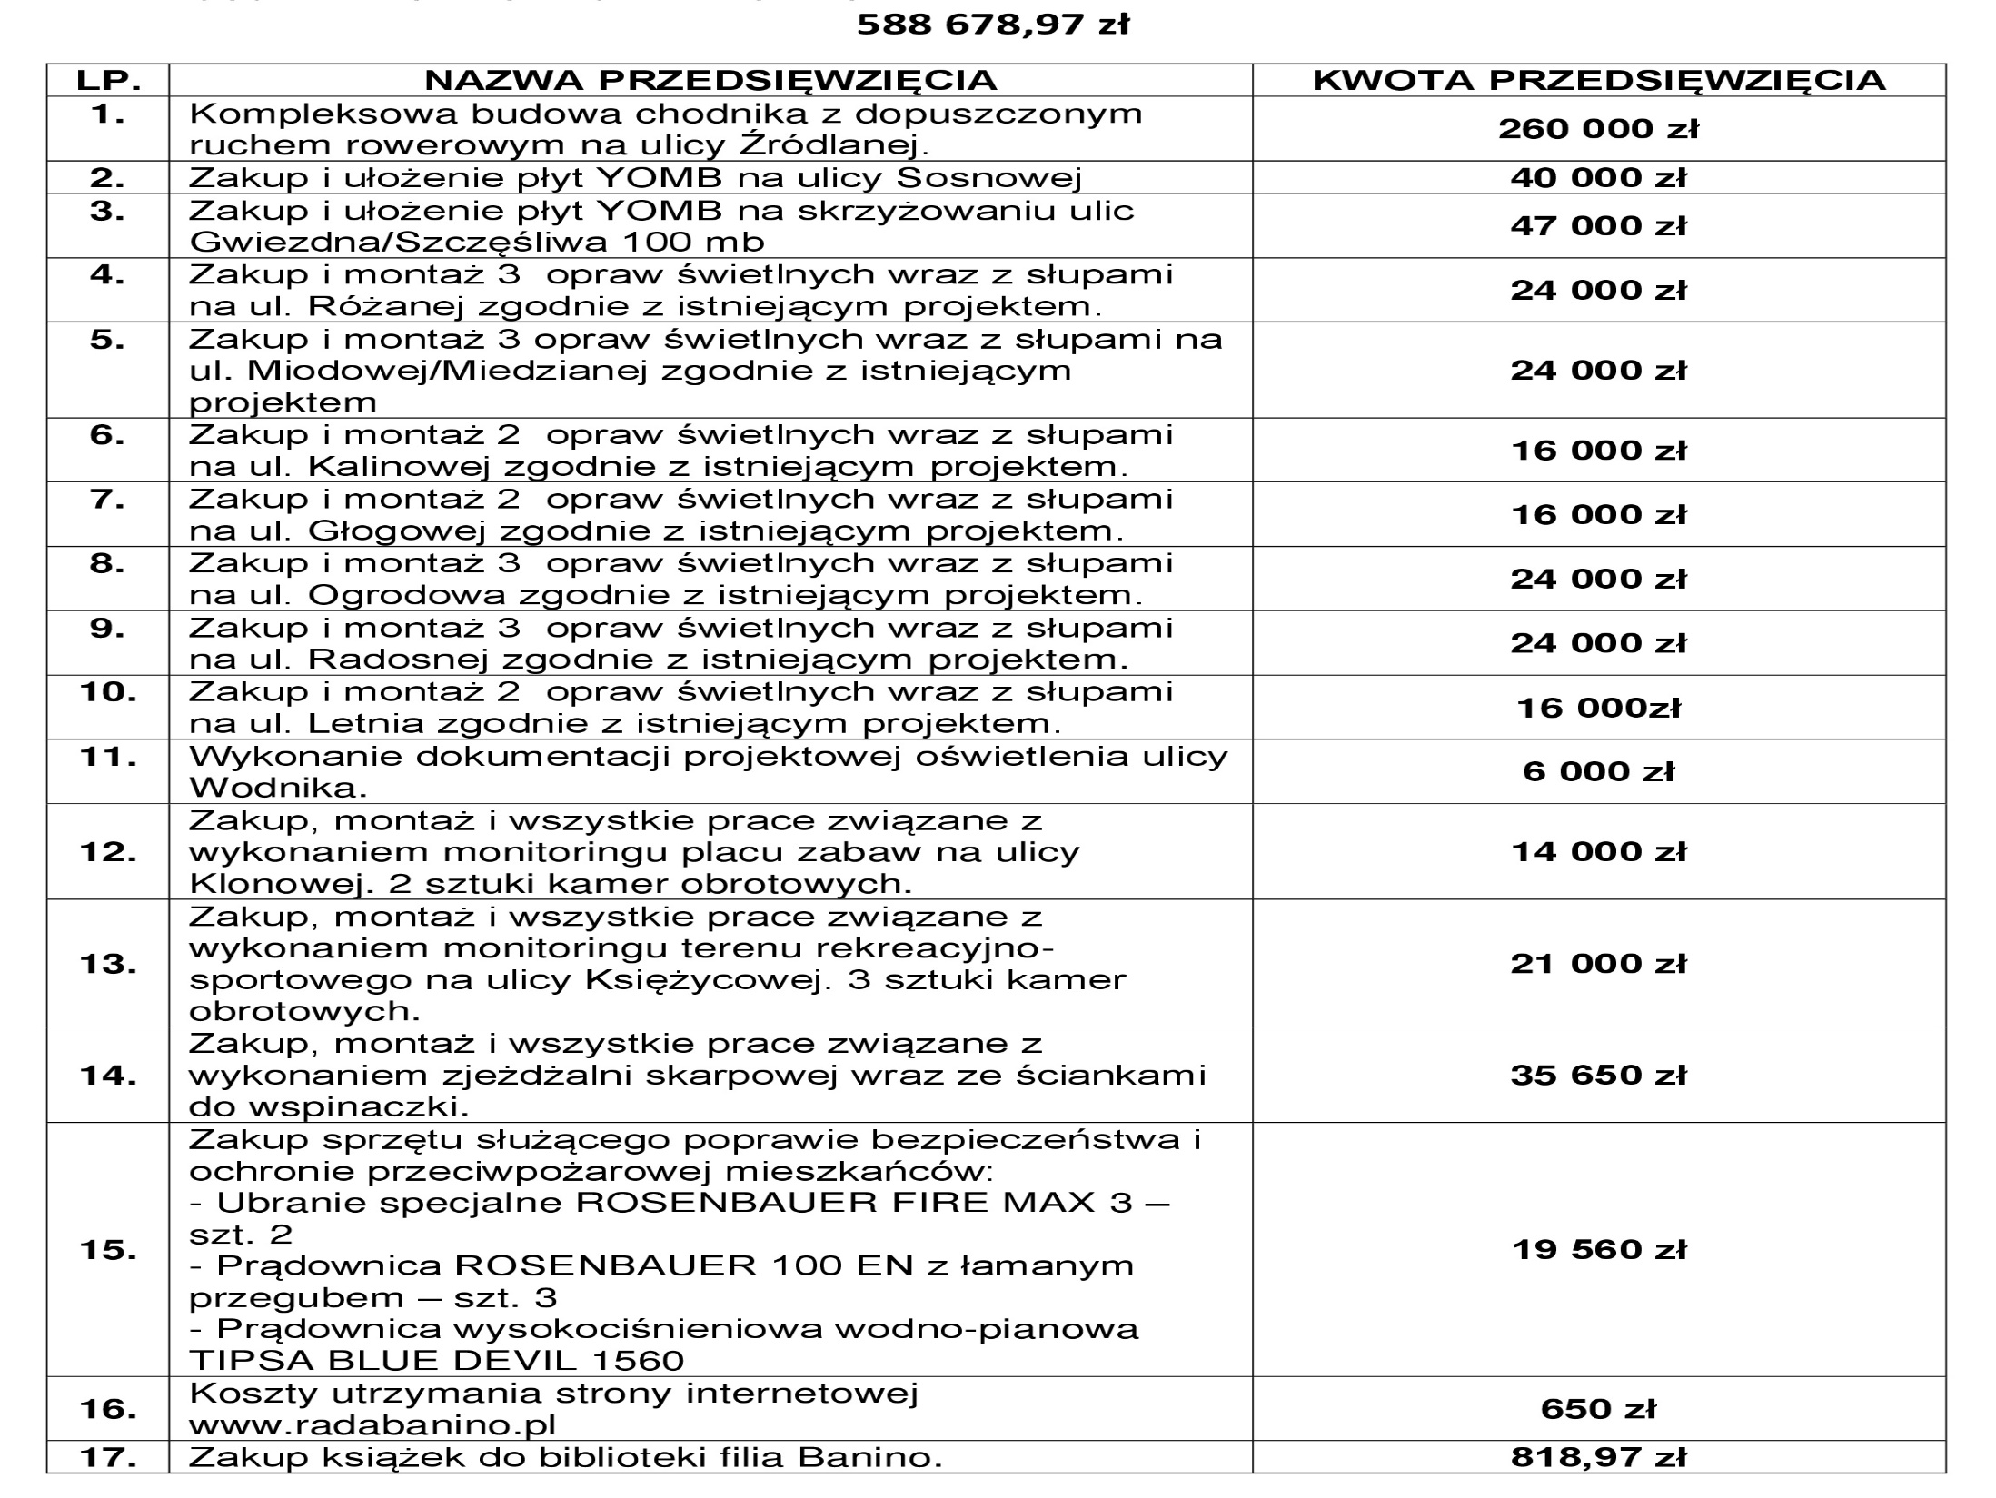

Slide 27
soltysbanino@wp.pl
solectwobanino@wp.pl
www.radabanino.pl
www.facebook/solectwobanino.pl

